Slide 1



Тема. Букви Чч. Письмо малої (рядкової) букви “ч”. Текст. Заголовок. Головний герой.

Slide 2




Цілий день я букву Н
Доганяв, як мишку кішка.
Наштовхнулась Н на пень
І зламала ніжку.
І тепер не утече
Від погоні буква Ч.

Slide 3

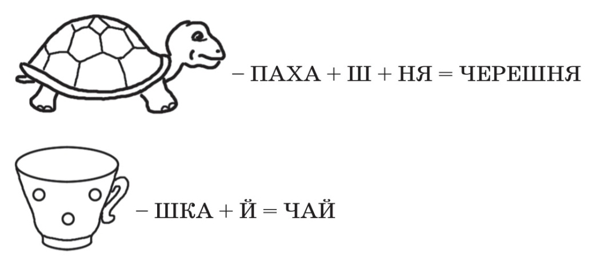


Граматична математика

Slide 4
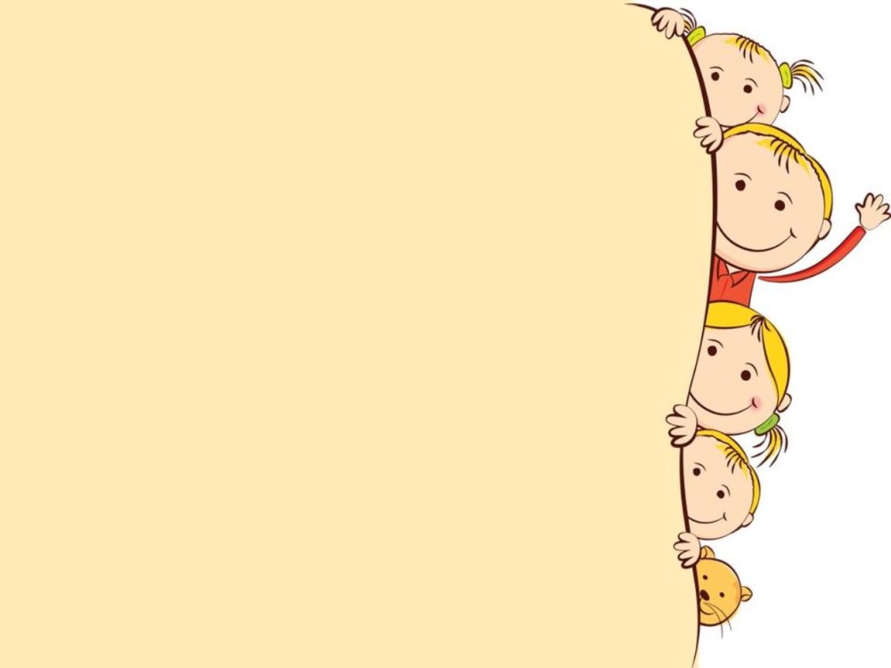

То холодним, то гарячим
Вдома кожен мене бачив
І співаю я від жару
І пускаю з носа пару.
-○=-○-
Ч А Й Н И К

Slide 5

- Скільки складів у цьому слові?
- Скільки букв, звуків?
- Який звук позначає буква «ч»? Доведіть
- До якої групи предметів належить чайник?
Назвіть інші предмети, які входять до цієї групи.

Slide 6
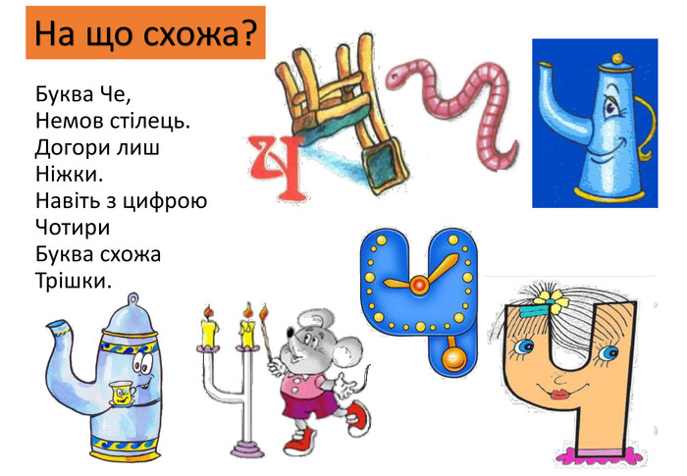

Slide 7
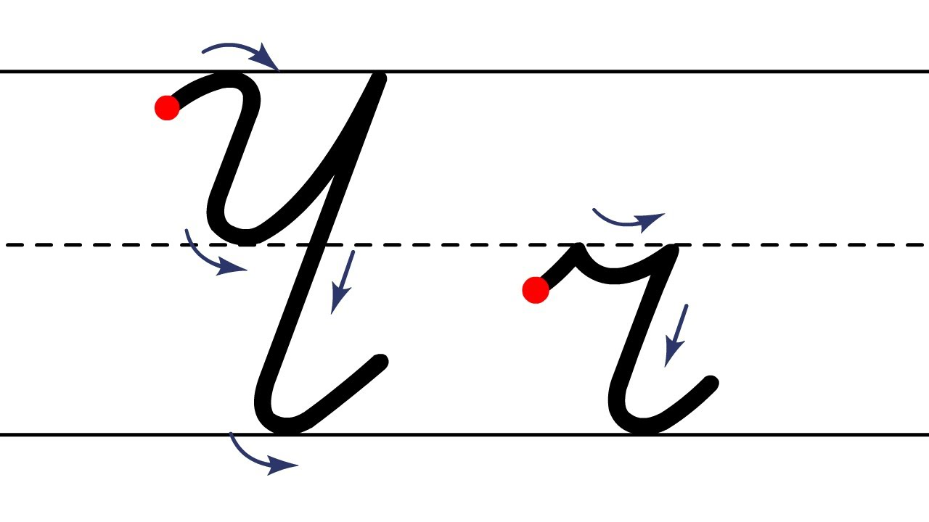

Slide 8
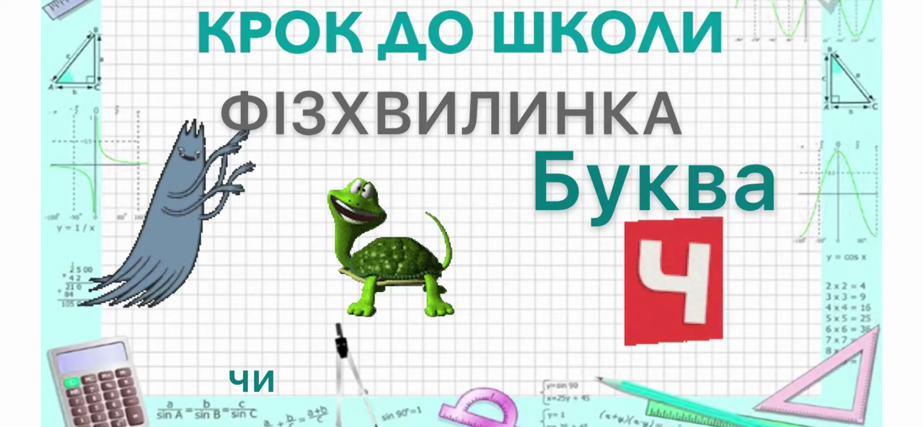

Slide 9

Чашка, чайка, чай, чверть, чоло, чудо, число, чан, чотири.
Запишіть слова:

Slide 10

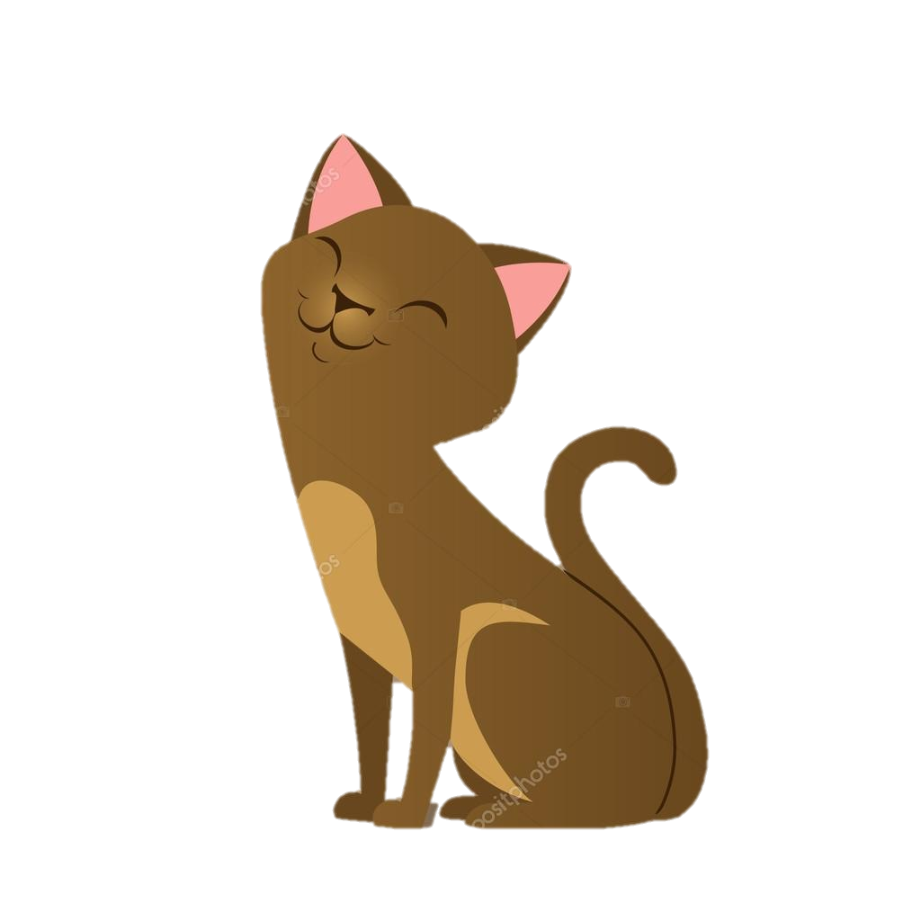
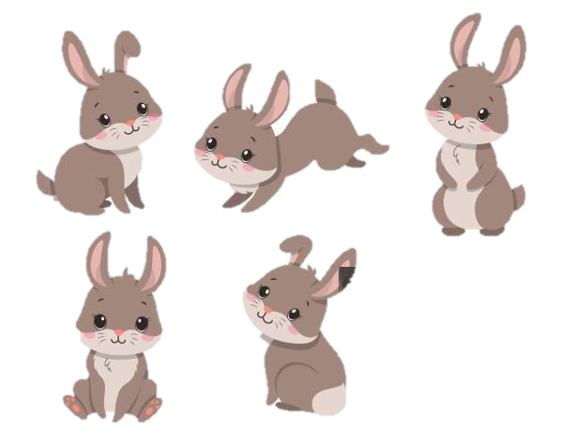
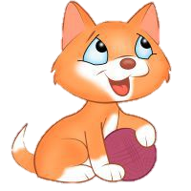
Читання уривка з оповідання І. Кирія “Вечеря для зайця”

Slide 11

VI. Підсумок уроку
Яку букву вчилися писати на уроці?
Які емоції людина може передати, змінюючи відтінки голосу?

Slide 12

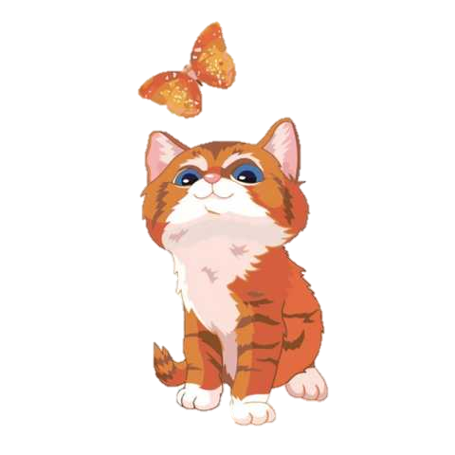
Р Е Ф Л Е К С І Я

